Slide 1
충전소 어딨어
Storyboard

Slide 2
프로젝트 개요
학번 | 개발자 | 학과 | 프로젝트 명
1707100378 | 하동호 | 스마트소프트웨어 | 충전기 어딨어?
1707100358 | 이용재
1707100356 | 유승현
? | 송치호

Slide 3
목차
프로젝트 소개
SiteMap
ER Diagram
프로젝트 화면 구성

Slide 4
프로젝트 소개
공공데이터 포탈을 통해 전국의 전기차 충전소의 위치 및 상태 정보를 받는 웹 어플리케이션.
2. 사용자의 위치 데이터와 카카오 맵 API를 활용하여 주변의 충전소 위치 및 상태를 제공함.
3. 사용자가 원하는 전기차 충전소의 위치정보를 카카오 네비게이션 앱으로 보내
손쉽게 사용자가 해당 위치로 이동할 수 있게 도와주는 웹 어플리케이션
4. 사용자가 자주 방문하는 충전소의 위치 정보를 북마크 기능을 통해 관리해주는 웹 어플리케이션

Slide 5
IA SiteMap
Home
Sign in
Sign up

Slide 6
ER Digram
사용자

Slide 7
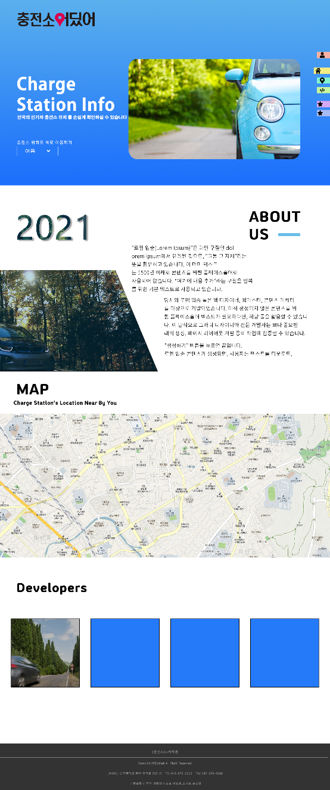
기본 화면 구성 1

